Slide 1

Dépistage du retard de développement lors de la petite enfance 2016
Groupe d’étude canadien sur les soins de santé préventifs (GECSSP)
Dre Patricia Parkin
Mettre la prévention
en pratique
Canadian Task Force on Preventive Health Care
Groupe d’étude canadien sur les soins de santé préventifs

Slide 2
Utilisation du jeu de diapositives
Ces diapositives sont mises à la disposition du public en tant qu'outil pédagogique pour faciliter la diffusion, l'adoption et la mise en œuvre des lignes directrices dans la pratique des soins de première ligne.
Une partie ou l'ensemble des diapositives de ce jeu peuvent être utilisés dans des environnements pédagogiques.
La ligne directrice sur le dépistage du retard de développement a été publiée en ligne le 28 mars 2016.
Cette directive est également disponible dans le Journal de l’Association médicale canadienne et sur le site Internet du GECSSP : http://canadiantaskforce.ca/

Slide 3
Membres du groupe de travail sur le RD du GECSSP
Membres du GECSSP :
Marcello Tonelli (président)
Patricia Parkin
Brett Thombs
Paula Brauer
Kevin Pottie
Société canadienne de pédiatrie
Denis Leduc*
*membres sans droit de vote
Agence de la santé publique du Canada :
Anne-Marie Ugnat*
Alejandra Jaramillo Garcia*
Wendy Martin*
Marianna Ofner* (de l'ASD-GC & l’ASD-AC)
Sarah Connor Gorber* (ASPC/IRSC)
Lesley Dunfield (précédemment à l'ASPC)

Slide 4
Remerciements du groupe de travail sur le RD du GECSSP
Membres du centre d’analyse et de synthèse des données probantes de l'université McMaster :
Rachel Warren
Meghan Kenny
Donna Fitzpatrick-Lewis
Maureen Rice
Muhammad Usman Ali
Andy Bayer
Sharon Peck-Reid
Donna Ciliska
Diana Sherifali
Parminder Raina
Experts cliniques : Dre Teresa Bennett
Examinateurs du CASDP : Dre Alice Carter, Dre Sharon Smile, Dre Isabel Smith,
Dre Lisa Hartling, Dr Brian Reichow, Dre Leslie Anne Campbell

Slide 5
Aperçu de la présentation
Introduction au GECSSP
Toile de fond du retard de développement
Méthodes pour l'élaboration de lignes directrices
Principaux résultats et recommandations
Mise en œuvre des recommandations
Conclusions
Questions et réponses

Slide 6
Groupe d'étude canadien sur les soins de santé préventifs
Le GECSSP est un groupe indépendant de cliniciens de soins primaires et de spécialistes de la méthodologie mettant au point des recommandations sur les services de prévention clinique dans le cadre des soins primaires.
      Expertise dans la prévention, les soins primaires, les synthèses de la littérature, l'évaluation critique.
Le mandat du GECSSP est de formuler et diffuser des lignes directrices de pratique clinique pour les soins primaires et préventifs sur la base d'une analyse systématique des données probantes scientifiques.
  Il a pour but de faciliter l'application des données probantes dans la pratique et les politiques.
  Les recommandations du GECSSP sont focalisées sur les services de prévention primaire et secondaire. Prévention primaire : prévention d'une pathologie donnée chez les patients en bonne santé.
  Prévention secondaire : cible les personnes asymptomatiques présentant des facteurs de risque d'une affection ou atteintes d'une maladie préclinique, sans maladie clinique évidente.
Le GECSSP recourt à un processus transparent standardisé pour examiner et résumer les données probantes, confronter les avantages et les inconvénients et formuler des recommandations (système GRADE).

Slide 7
TOILE DE FOND
Dépistage du retard de développement

Slide 8
Toile de fond de la ligne directrice sur le retard de développement
Le retard de développement (RD) est un retard significatif dans le franchissement de jalons spécifiques à l'âge dans n'importe lequel des domaines suivants : capacités motrices fines et globales, orthophonie, cognition, compétences sociales et personnelles et activités de la vie quotidienne.
Le RD peut être temporaire ou prolongé.
Les enfants présentant un RD prolongé sont exposés à un risque supérieur de difficultés d'apprentissage, de problèmes comportementaux et de déficiences fonctionnelles à un stade ultérieur de leur vie.
La possibilité qu'une identification et une intervention précoces améliorent les résultats de santé chez les enfants souffrant de RD soulève un intérêt considérable.
Le GECSSP a par conséquent évalué les données probantes relatives à :
  l'efficacité du dépistage de population du RD dans les soins primaires ;
  la fiabilité des outils de dépistage pour identifier les RD non détectés ; et
  l'efficacité des interventions comportementales pour le RD.

Slide 9
Dépistage, surveillance et recherche de cas
La terminologie très variable en matière de détection du retard de développement peut être source de malentendus.
Dépistage : fait référence à l'utilisation d'un outil standardisé pour détecter un retard de développement dans les populations ne montrant pas de signes évidents de RD potentiel et dont le développement ne suscite pas de préoccupations.
Surveillance du développement : terme souvent employé pour décrire le suivi continu du développement, l'identification des facteurs de risque et l'encouragement des parents à exprimer leurs préoccupations.
Recherche de cas : consiste en l'identification du RD dans les populations exposées à un risque accru de retard de développement et ne suppose généralement pas d'utiliser un outil spécifique.
Bien que le terme soit couramment utilisé en pédiatrie du développement, la surveillance du développement est habituellement considérée par le GECSSP comme un élément de la pratique clinique standard pour les enfants.

Slide 10
Ligne directrice 2016 pour le retard de développement
Cette ligne directrice fournit des recommandations sur le dépistage du retard de développement dans les établissements de soins de première ligne.
  Elle ne fournit pas de conseils sur la surveillance, la recherche de cas ou le diagnostic.
Cette ligne directrice s'applique au dépistage chez des enfants âgés de 1 à 4 ans ne présentant pas de signes apparents de RD et dont le développement ne suscite pas de préoccupations aux yeux des parents et des cliniciens.
Il s'agit d'enfants dont la capacité à franchir les étapes successives de développement à l'âge prévu dans les domaines de la motricité fine et globale, des compétences sociales/émotionnelles, du langage et de la cognition ne soulève pas d'inquiétudes.
L'âge de franchissement de chaque étape doit être basé sur l'âge maximal auquel la compétence doit avoir été acquise.
Cette ligne directrice ne s'applique pas aux enfants :
  dont le développement fait l'objet d'un suivi étroit motivé par des facteurs de risque tels qu'une naissance prématurée ou un faible poids à la naissance ;
  dont les parents, les soignants ou les cliniciens suspectent la présence d'un retard de développement ou d'un développement atypique ;
  qui montrent des signes évoquant un retard de développement.

Slide 11
MÉTHODES
Dépistage du retard de développement

Slide 12
Méthodes pour la formulation de la ligne directrice sur le RD
Travail mené par le groupe de travail sur le retard de développement composé de 5 membres du GECSSP et d'un membre de la Société canadienne de pédiatrie (un membre du GECSSP fait également partie de la SCP)
Établissement de questions centrales, d'un cadre analytique, de résultats cliniques et importants pour les patients (protocole de recherche).
Délégation à un organe indépendant d'un examen systématique et d'une évaluation de la qualité des données probantes.
Formulation de recommandations basées sur une évaluation exhaustive du rapport entre avantages et inconvénients du dépistage, du traitement, de la fiabilité des tests de dépistage, des valeurs et préférences des patients et de la disponibilité de ressources.
Tous les membres du GECSSP ont passé en revue et approuvé chaque phase du processus d'élaboration de la ligne directrice.
Le GECSSP a transmis la ligne directrice à des intervenants et à des pairs externes en vue de son examen.
Le JAMC a par ailleurs conduit une procédure indépendante d'examen par les pairs.

Slide 13
Questions de recherche
L'examen systématique du dépistage et du traitement du retard de développement comprenait :
  5 questions de recherche centrales
    L'efficacité du dépistage, la fréquence des inconvénients liés au dépistage, l'efficacité du traitement, etc.
  3 questions contextuelles
    Rapport coût-efficacité et faisabilité, valeurs et préférences du personnel de soins primaires, etc.
Résultats considérés :
  amélioration des compétences motrices fines et globales, orthophonie, cognition et performance, performance scolaire, fonctionnement adaptatif, qualité de vie globale, santé mentale, survie et fonctionnement à l'âge adulte.
Pour des informations plus détaillées, veuillez consulter : www.canadiantaskforce.ca

Slide 14
Cadre analytique de l'examen des données probantes
Phase I – Dépistage – QC1 et QC2
Phase II – Traitement – QC3 et QC4
Phase III – Propriétés des tests – QC5

Slide 15
Phase I : Dépistage
QC1. Quelle est l'efficacité du dépistage chez les enfants âgés de 1 à 4 ans sans RD suspecté en termes d'amélioration des résultats ?
Quel est l'intervalle de dépistage optimal pour le RD ?
Résultats considérés :
  Résultats des processus : taux d'aiguillage vers une intervention précoce ; délai avant aiguillage vers une intervention précoce.
  Résultats cliniques : fonction cognitive ; performance scolaire ; incidence de troubles de la santé mentale ; qualité de vie globale ; survie ; fonctionnement à l'âge adulte.
  QC2. Quelle est la fréquence des inconvénients du dépistage chez les enfants âgés de 1 à 4 ans sans RD suspecté ?

Slide 16
Types d'études admissibles – Dépistage QC1 et QC2
Population : enfants âgés de 1 à 4 ans ni à haut risque* ni suspectés de souffrir d'un RD.
  Le haut risque est défini par une naissance prématurée (âge gestationnel inférieur à 37 semaines complètes à la naissance), un faible poids à la naissance (inférieur à 2 500 g) et/ou la présence d'autres troubles connus pouvant être associés à un RD ou affecter le développement.
Intervention : outils de dépistage développemental.
Comparateur : pas de dépistage/soins standard.
Type d'études : essais randomisés contrôlés (ERC), essais contrôlés, études de cohorte contrôlées avec au moins 6 mois de données depuis l'inclusion.
Environnement : soins primaires ou santé publique.
Résultats : les résultats importants pour les patients et les échelles utilisées pour les mesurer étaient basés sur ceux sélectionnés et priorisés par les cliniciens et les responsables des politiques canadiens (résultats cliniques et des processus).
Langue : anglais, français.

Slide 17
Phase II : Traitement
QC3. Quelle est l'efficacité du traitement chez les enfants ayant reçu un diagnostic de RD en termes d'amélioration des résultats ?
Résultats considérés :
  Résultats cliniques : fonction cognitive ; performance scolaire ; incidence de troubles de la santé mentale ; qualité de vie globale ; survie ; fonctionnement à l'âge adulte ; et amélioration des compétences motrices fines et globales, du langage, du fonctionnement adaptatif et de la cognition et de la performance (pour des retards dans des domaines particuliers).
QC4. Quelle est la fréquence des inconvénients du traitement chez les enfants ayant reçu un diagnostic de RD ?

Slide 18
Types d'études admissibles – Traitement QC3 et QC4
Population : enfants âgés de 1 à 6 ans ayant reçu un diagnostic de retard de développement (RD) dans un ou plusieurs domaines particuliers (compétences motrices fines et globales ; parole et langage ; activités sociales et personnelles de la vie quotidienne ; cognition et performance).
  L'intervention thérapeutique devait avoir été instaurée entre l'âge de 1 et 6 ans.
Interventions : tout traitement comportemental, psychologique ou pharmacologique.
Comparateur : pas de traitement ou soins standard.
Plan des études et groupes de comparaison : des examens systématiques et des ERC comprenant des groupes de comparaison recevant les soins habituels ou aucune intervention ont été considérés.
Résultats : les résultats importants pour les patients et les échelles utilisées pour les mesurer étaient basés sur ceux sélectionnés et priorisés par les cliniciens et les responsables des politiques canadiens.
Langue : anglais ou français.

Slide 19
Phase III – Propriétés des tests – QC5
QC5. Quels sont la sensibilité, la spécificité, les valeurs prédictives positives et négatives et les rapports de vraisemblance des divers tests de dépistage du RD chez les enfants âgés de 1 à 4 ans pour lesquels un RD n'est pas encore suspecté ?

Slide 20
Types d'études admissibles – Propriétés des tests QC5
Population : enfants âgés de 1 à 4 ans sans RD suspecté.
Intervention : tout test, outil ou questionnaire de dépistage court susceptible d'être mis en œuvre dans un établissement de soins de première ligne ou actuellement utilisé au Canada :
  P. ex., ASQ (Ages and Stages Questionnaire), PEDS (Parents' Evaluation of Developmental Status), NDDS (Nipissing District Developmental Screen).
Plan des études : ERC, études de cohorte et cas-témoins ; tests à évaluer et de référence réalisés simultanément ou dans un intervalle de temps réduit.
Standard de référence : évaluations cliniques ou diagnostiques au moyen de :
  P. ex., échelles BSID (Bayley Scale of Infant Development) ou BSID-II, WPPSI (Wechsler Preschool and Primary Scale of Intelligence), VABS (Vineland Adaptive Behavior Scale).
  Langue : anglais ou français.
  Exclusions : outils pronostiques, outils prédictifs, outils diagnostiques.

Slide 21
Questions contextuelles
Trois questions contextuelles :
Quels sont le rapport coût-efficacité et la faisabilité du dépistage du RD chez les enfants âgés de 1 à 4 ans ?
Quelles sont les valeurs et préférences des parents/soignants pour le dépistage ?
Quelles sont les données probantes concernant un fardeau accru de la maladie, les performances différentielles pour le dépistage et/ou la réponse au traitement pour le RD ou les barrières à la mise en œuvre du dépistage dans des sous-groupes ?

Slide 22
Comment les données probantes sont-elles évaluées ?
Système « GRADE » :
Grading of Recommendations, Assessment, Development & Evaluation
Qu'évaluons-nous ?
1. Qualité des données probantes
  Degré de confiance que les données probantes disponibles reflètent fidèlement l'effet réel théorique de l'intervention ou du service.
  Élevée, modérée, faible, très faible.
2. Force de la recommandation
  L'équilibre entre les effets désirables et indésirables ; la variabilité ou l'incertitude des valeurs et préférences des citoyens ; et si l'intervention représente une utilisation judicieuse des ressources.
  Forte et faible.

Slide 23
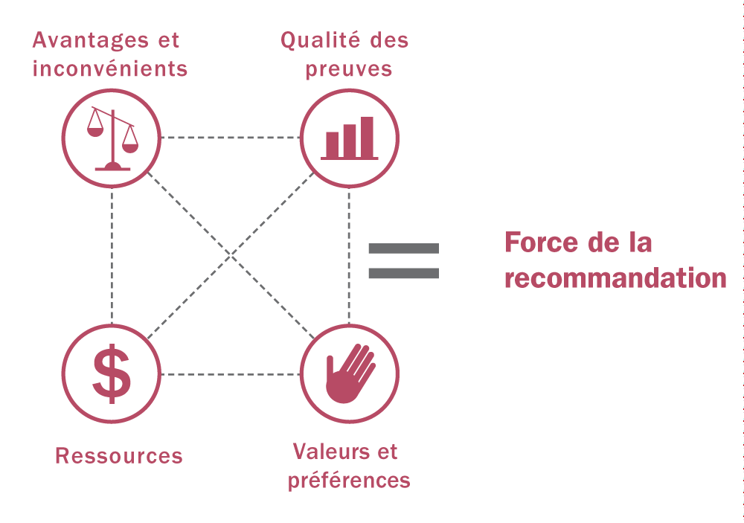
Comment la force des recommandations est-elle déterminée ?
La force des recommandations (forte ou faible) se base sur quatre facteurs :
Qualité des données probantes à l'appui.
Degré de certitude quant au rapport entre les effets désirables et indésirables.
Degré de certitude/variabilité des valeurs et préférences des personnes.
Degré de certitude quant au bien-fondé de l'utilisation des ressources par l'intervention.

Slide 24
Interprétation des recommandations
Implications | Recommandation forte | Recommandation faible
Pour les patients | La plupart des personnes souhaiteraient suivre le plan d'action recommandé. Seule une faible proportion ne le souhaiterait pas. | La majorité des personnes dans cette situation souhaiteraient suivre le plan d'action suggéré, mais de nombreuses autres ne le souhaiteraient pas.
Pour les cliniciens | La plupart des personnes devraient bénéficier de l'intervention. | Le fait que des patients différents peuvent requérir des choix différents est reconnu. Les cliniciens doivent aider les patients à prendre des décisions de prise en charge compatibles avec leurs valeurs et préférences.
Pour les responsables des politiques | La recommandation peut se traduire par une politique dans la plupart des situations. | L'élaboration de politiques exigera un débat de fond et la participation de divers intervenants.

Slide 25
PRINCIPAUX RÉSULTATS ET RECOMMANDATIONS
Dépistage du retard de développement

Slide 26
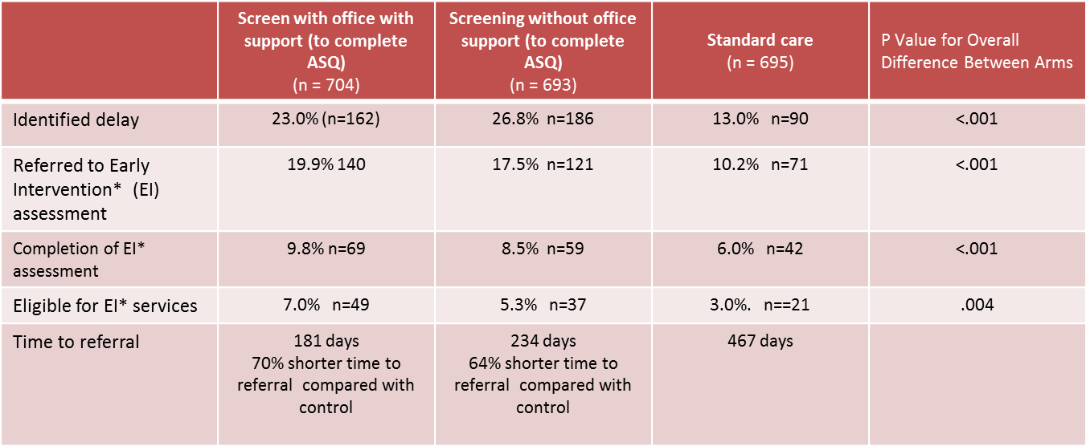
Données probantes : dépistage du RD
Une étude américaine de qualité modérée (n = 2 103) a mesuré si le dépistage du RD améliore le délai avant aiguillage, le pourcentage d'aiguillages précoces et l'admissibilité à des services d'intervention précoce (résultats des processus).
  L'étude comparait le dépistage des enfants (avec et sans soutien du personnel du cabinet) à l'aide des outils ASQ-II à 9, 18 et 30 mois et M-CHAT à 18 et 24 mois aux soins standard (les jalons appropriés à l'âge étaient évalués lors de visites d'enfants bien portants).
* N.B. L'intervention précoce fait référence aux programmes offerts aux États-Unis dans le cadre de la loi American Individuals with Disability Education Act, qui vise à assurer que les enfants victimes de handicaps ont accès à des programmes et interventions d'éducation du public gratuits et personnalisés. En raison des différences possibles de la législation et des programmes et services disponibles dans les divers pays, les résultats relatifs à l'intervention précoce pourraient ne pas être généralisables.

Slide 27
Données probantes : dépistage du RD
Un ERC par grappes de faible qualité réalisé aux Pays-Bas a communiqué les résultats scolaires d'enfants soumis à un dépistage d'un retard de langage.
L'essai comparait les résultats à 8 ans chez des enfants soumis à un dépistage de troubles du langage à 15-18 mois et 24 mois à l'aide de l'instrument VTO (VroegTijdige Onderkenning Ontwikkelingsstoornissen) et chez les enfants d'un groupe témoin (soins standard).
  L'étude ne proposait pas d'intervention après le dépistage et n'indiquait pas si les enfants bénéficiaient d'une intervention hors du cadre de l'étude.
  Aucune différence significative de la performance scolaire entre les enfants présentant un retard de langage détecté par dépistage ou par l'intermédiaire des soins habituels (pas de dépistage) n'a été observée.
    RR 0,99 pour le redoublement (IC à 95 %, 0,81-1,21).
  Peu de différence de performance aux tests standardisés entre les enfants soumis à un dépistage et les autres.
    RR 0,88 pour la performance aux tests oraux < 10e percentile (IC à 95 %, 0,63-1,2).
    RR 1,00 pour les tests de lecture < 10e percentile (IC à 95 %, 0,72-1,40).
  Une certaine différence de performance aux tests d'orthographe standardisés.
    RR 0,68 pour les tests d'orthographe < 10e percentile (IC à 95 %, 0,41-1,13).

Slide 28
Données probantes : traitement du RD
3 interventions structurées basées sur le langage (n = 239 au total) chez des enfants présentant des troubles de la parole/du langage ont entraîné une certaine amélioration.
  Différence moyenne standardisée (DMS) de 0,81 (IC à 95 %, 0,02-1,60).
2 examens systématiques examinant des interventions comportementales intensives ont mis en évidence une amélioration de la fonction cognitive chez des enfants atteints d'un RD avéré dû à un TSA.
  Une analyse comportementale appliquée (n = 129) a montré une DMS de 1,34 (0,60-2,08).
  Une intervention comportementale intensive précoce (n = 172) a mis en évidence une DMS de 0,76 (IC à 95 %, 0,04-1,11).
1 examen systématique d'interventions appliquées par les parents n'a pas révélé d'effet sur les résultats cognitifs.
Aucun inconvénient du traitement n'a été identifié.
Les conclusions sur le traitement concernent le RD détecté autrement que par dépistage.
Aucune étude communiquant des résultats thérapeutiques en matière de performance scolaire, de compétences motrices fines et/ou globales, de santé mentale, de fonctionnement adaptatif, de compétences sociales, de survie ou de fonctionnement à l'âge adulte n'a été identifiée.

Slide 29
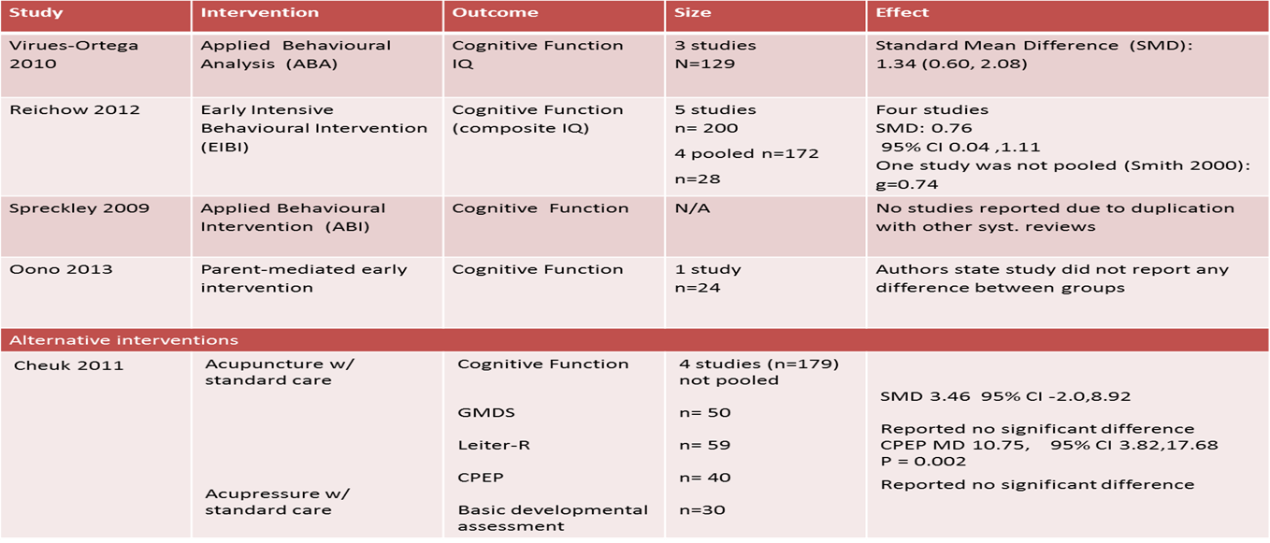
Données probantes : traitement du RD
Le GECSSP a également passé en revue les données probantes de 5 examens systématiques sur le traitement des TSA.

Slide 30
Données probantes : fiabilité diagnostique des tests de dépistage¹
Les tests de dépistage couramment utilisés ont montré une fiabilité inconstante et une spécificité modérée à faible.
Questionnaire ASQ (Ages and Stages Questionnaire).
  n= 331 enfants (34 cas, 297 non-cas) âgés de 12 à 60 mois sans antécédents documentés de RD dans des établissements de soins primaires généraux.
  Sensibilité 82 % ; spécificité 78 % (taux de faux positifs 22 %)
  n= 565 enfants (13 cas) âgés de 18 à 42 mois
  Sensibilité 62 % ; spécificité 84 % (taux de faux positifs 16 %)
Instrument PEDS (Parents’ Evaluation of Developmental Status)
  n= 331 enfants (34 cas, 297 non-cas) âgés de 12 à 60 mois
  Sensibilité 74 % ; spécificité 64 % (taux de faux positifs 36 %)
Liste de vérification NDDS (Nipissing District Developmental Screen)
  n = 812 (31 cas)
  Fiabilité modérée du retest (78 %)
  Sensibilité 29-63 % ; spécificité 65-88 % (taux de faux positifs 12-35 %)
  Varie en fonction de l'âge et des seuils utilisés
  Actuellement, aucune étude révisée par des pairs sur la NDDS
  ¹ d'après les rapports des études primaires

Slide 31
Résumé : avantages et inconvénients du dépistage
Manque de données probantes issues d'ERC démontrant un quelconque avantage clinique du dépistage du RD.
Les inconvénients potentiellement associés au dépistage comprennent :
  faux positifs chez des enfants sans RD ;
  anxiété et « étiquetage » chez des enfants sans RD ;
  coût des soins médicaux inutiles (p. ex., investigation, aiguillage, traitement).

Slide 32
Résumé des avantages et inconvénients du traitement
Certaines données probantes suggèrent que le traitement de types particuliers de RD est plus bénéfique que l'absence de traitement.
  Rien ne prouvait que le dépistage était nécessaire pour obtenir ce bénéfice.

Slide 33
Données probantes : Questions contextuelles
L'examen systématique n'a pas découvert d'études fournissant des informations sur les valeurs et préférences des parents ou leur volonté de soumettre leurs enfants à un dépistage.
L'examen des données probantes n'a pas permis d'identifier des données sur le rapport coût-efficacité et la faisabilité du dépistage du RD chez les enfants.
L'examen des données probantes n'a trouvé aucune étude détaillant le fardeau accru de la maladie, les performances différentielles pour le dépistage et/ou la réponse au traitement pour le RD ou les barrières à la mise en œuvre du dépistage dans des sous-groupes.

Slide 34
Valeurs et préférences
L'examen des données probantes n'a trouvé aucune étude analysant les valeurs et préférences des parents ou du personnel de soins primaires concernant le dépistage du retard de développement.

Slide 35
Recommandation du GECSSP :
Recommandation : nous déconseillons le dépistage du retard de développement au moyen d'outils standardisés chez les enfants âgés de 1 à 4 ans ne présentant pas de signes apparents d'un tel retard et dont le développement ne suscite pas de préoccupations aux yeux des parents et des cliniciens.
Recommandation forte ; données probantes de faible qualité
Cette recommandation s'applique aux enfants* âgés de 1 à 4 ans ne présentant pas de signes apparents de RD et dont le développement ne suscite pas de préoccupations aux yeux des parents ou des cliniciens.
  *Il s'agit d'enfants ayant franchi les étapes successives de développement à l'âge prévu dans les domaines de la motricité fine et globale, des compétences sociales/émotionnelles, du langage et de la cognition. L'âge de franchissement de chaque étape doit être basé sur l'âge maximal auquel la compétence doit avoir été acquise.
Cette recommandation ne s'applique pas aux enfants pour lesquels la présence de signes et symptômes ou une préoccupation parentale pourraient indiquer un retard de développement, ou dont le développement fait l'objet d'un suivi étroit en raison de facteurs de risque identifiés, comme une naissance prématurée ou un faible poids à la naissance.

Slide 36
Fondement de la recommandation
Absence de donnée probante d'ERC montrant que le dépistage du retard de développement chez les enfants améliore les résultats de santé.
Absence de données probantes indiquant que les outils de dépistage permettraient d'identifier de façon systématique des cas non détectés par ailleurs.
Existence de données probantes suggérant que la faible spécificité conduirait à un nombre plus élevé de résultats de test faux positifs.
Le GECSSP accorde une valeur relativement plus élevée à l'absence de données probantes montrant que le dépistage est bénéfique, à la mauvaise fiabilité diagnostique des tests de dépistage, au risque de faux positifs pouvant résulter du dépistage et à la possibilité que le dépistage soustraie des ressources au traitement d'enfants atteints d'un RD cliniquement évident.
Le GECSSP accorde une valeur relativement plus faible aux quelques études assez réduites suggérant qu'il est bénéfique de traiter certaines formes de RD cliniquement évident et au manque de données probantes sur les inconvénients et les préférences et valeurs des parents/soignants concernant le dépistage.
Les données probantes à l'appui de cette recommandation sont jugées dans l'ensemble de faible qualité :
  l'examen systématique a identifié des données probantes de faible qualité sur l'effet du dépistage sur la performance scolaire et aucune donnée probante sur les autres résultats cliniques ;
  un nombre réduit d'études de qualité modérée examine l'effet du traitement sur les troubles du langage et la cognition ;
  l'examen n'a pas identifié de données probantes pour les 6 résultats restants : amélioration des compétences motrices fines et globales, du fonctionnement adaptatif, de l'incidence de troubles de la santé mentale, de la qualité de vie globale, de la survie et du fonctionnement à l'âge adulte.

Slide 37
Lacunes de recherche
On manque d'études de haute qualité examinant les avantages du dépistage du RD et l'efficacité à long terme du traitement.
La conduite d'études contrôlées rigoureuses évaluant les effets de divers programmes de traitement destinés aux enfants souffrant d'un RD avéré doit constituer une priorité urgente.
Des recherches supplémentaires sont nécessaires pour déterminer les méthodes et outils les plus efficaces pour identifier le RD.

Slide 38
Comparaison à d'autres lignes directrices
Source | Recommandation
GECSSP, 1994 | Recommandait d'évaluer les étapes du développement lors de chaque visite. Déconseillait l'utilisation du Denver Developmental Screening Test ; données probantes insuffisantes pour justifier l'inclusion ou l'exclusion d'autres instruments de dépistage.
Société canadienne de pédiatrie, 2011 | Recommande le dépistage du RD à l'aide d'un outil standardisé tel que la NDDS lors d'une visite réalisée sur un enfant bien portant à 18 mois.
USPSTF, 2015 | Données probantes insuffisantes pour évaluer le rapport entre les avantages et les inconvénients du dépistage du retard de la parole et du langage.
USPSTF, 2016 | Ligne directrice sur les TSA – données probantes insuffisantes pour évaluer le rapport entre les avantages et les inconvénients du dépistage des TSA.
American Academy of Pediatrics, 2016 (2006) | Recommande le dépistage du RD à l'aide d'un outil standardisé lors de visites pédiatriques à 9, 18 et 30 mois et le dépistage des TSA à 18 et 24 mois.
NICE (Royaume-Uni), 2011 | Pas d'orientations sur le retard de développement ; déconseille le dépistage de population des troubles du spectre autistique.
SIGN (Écosse), 2007 | Pas d'orientations sur le retard de développement ; déconseille le dépistage de population des troubles du spectre autistique.

Slide 39
MISE EN ŒUVRE DES RECOMMANDATIONS
Dépistage du retard de développement

Slide 40
Mise en œuvre dans la pratique
Les cliniciens doivent poursuivre la surveillance continue du développement, y compris :
  identification des facteurs de risque de RD (p. ex., faible poids à la naissance, antécédents familiaux de RD) ;
  vigilance quant aux facteurs sociaux, économiques ou environnementaux (p. ex., maladie mentale, négligence, niveau d'instruction de la mère) ;
  dialogue avec les parents sur le développement de leur enfant, en les encourageant à exprimer leurs éventuelles préoccupations ;
  vigilance quant aux signes de RD (c.-à-d. retard dans un domaine de développement).
Les cliniciens doivent procéder à la recherche de cas chez les enfants qu'ils jugent potentiellement à risque de RD.
Les cliniciens doivent procéder à une évaluation clinique lorsque des signes possibles de RD sont détectés chez des patients individuels.
  aiguillage des enfants vers une évaluation par un spécialiste en fonction du tableau clinique

Slide 41
Outils d’application des connaissances
Le GECSSP crée des outils d'AC facilitant la transposition des lignes directrices dans la pratique clinique.
Une FAQ à l'intention des cliniciens a été élaborée pour la ligne directrice sur le retard de développement.
Après leur publication, ces outils pourront être téléchargés gratuitement tant en français qu'en anglais sur le site Internet : www.canadiantaskforce.ca

Slide 42
CONCLUSIONS
Dépistage du retard de développement

Slide 43
Points clés
Le GECSSP déconseille le dépistage du retard de développement au moyen d'outils standardisés chez les enfants âgés de 1 à 4 ans ne présentant pas de signes apparents d'un tel retard et dont le développement ne suscite pas de préoccupations aux yeux des parents et des cliniciens. Recommandation forte ; données probantes de faible qualité.
  Absence de données probantes d'ERC suggérant que le dépistage de population du retard de développement (RD) améliore les résultats de santé.
  Rien n'indique que les outils de dépistage permettraient d'identifier systématiquement des cas passant par ailleurs inaperçus ; il existe par contre des données probantes indiquant qu'une faible spécificité conduirait à une proportion élevée de faux positifs.
  On manque de données probantes d'ERC de haute qualité sur le traitement des cas connus de RD ; quelques essais de petite taille suggèrent que l'orthophonie pourrait améliorer les troubles du langage et que le traitement de l'autisme est susceptible d'améliorer la fonction cognitive.
Les prestataires de soins primaires sont encouragés à continuer d'appliquer la pratique clinique standard, y compris l'identification de facteurs de risque de RD, la recherche d'éventuels signes et symptômes de RD et l'encouragement des parents à exprimer leurs préoccupations concernant le développement de leur enfant.
Les cliniciens doivent procéder à la recherche de cas chez les enfants qu'ils jugent potentiellement à risque de RD et à une évaluation clinique lorsque des signes possibles de RD sont détectés chez des patients individuels.

Slide 44
Conclusions
Le GECSSP recommande aux médecins de rester vigilants, en surveillant le développement de l'enfant lors de chaque rencontre clinique, et de se focaliser sur la confirmation du diagnostic de RD chez les enfants chez qui il est suspecté.
On manque d'études examinant les avantages du dépistage du retard de développement et l'efficacité à long terme du traitement.
Les études évaluant les meilleures façons de traiter les enfants souffrant d'un RD avéré devraient constituer une priorité urgente, en particulier au vu des résultats prometteurs concernant les avantages potentiels du traitement du RD diagnostiqué.

Slide 45
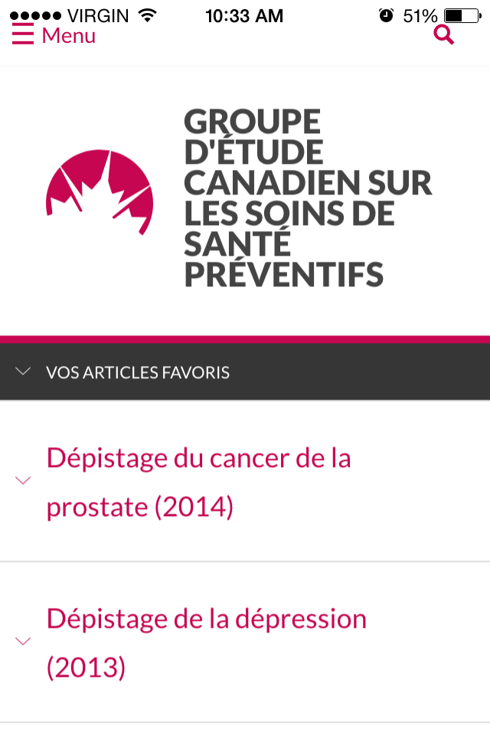
Mise à jour : l'application mobile du GECSSP est à présent disponible
Cette application contient des résumés des lignes directrices et recommandations, des outils d'application des connaissances et des liens vers des ressources supplémentaires.
Les principales fonctionnalités comprennent des marque-pages facilitant l'accès aux sections, l'affichage du contenu en anglais ou en français et la modification de la taille de police.

Slide 46
Pour plus d'informations
Pour plus de détails sur cette ligne directrice, veuillez consulter :
Site Internet du Groupe d’étude canadien sur les soins de santé préventifs : http://canadiantaskforce.ca/?content=pcp

Slide 47
Questions et réponses :
Merci

